Slide 1
企业数据管理理论与实践培训
数据治理与管理体系概述

Slide 2
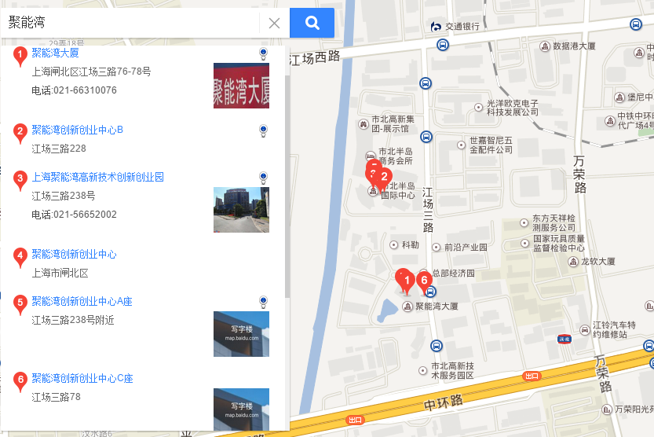
热身话题：找路 vs 找数
大数据平台
建设，接数，大干快上
数据重复定义
数据路径不清

Slide 3
议题
什么是大数据？
概念
思考
什么是数据治理？
基本概念
数据治理实践回顾
行动建议

Slide 4
大数据：在众说纷纭中，不断变换着概念内涵
大数据特性
3V：体量大，类型多，速度快
4V：体量大，类型多，速度快，价值密度低
4V+1C：体量大，类型多，速度快，价值密度低，复杂性
5V：体量大，类型多，速度快，价值密度低，真实性
6V、7V、8V：增加了准确性，动态性，可视性，合法性。
规模大
多样化
高速型
价值化
准确性
动态性
可视化
合法化
3V
4V
5V
6V
7V
8V
Notes:
随着大数据技术的不断发展，数据的复杂程度愈来愈高，不断有人提出了大数据特征新的论断，在4V的基础上增加了增加了动态性（Vitality），强调整个数据体系的动态性；增加了可视性（Visualization），强调数据的显性化展现；增加了合法性（Validity），强调数据采集和应用的合法性，特别是对于个人隐私数据的合理使用。

Slide 5
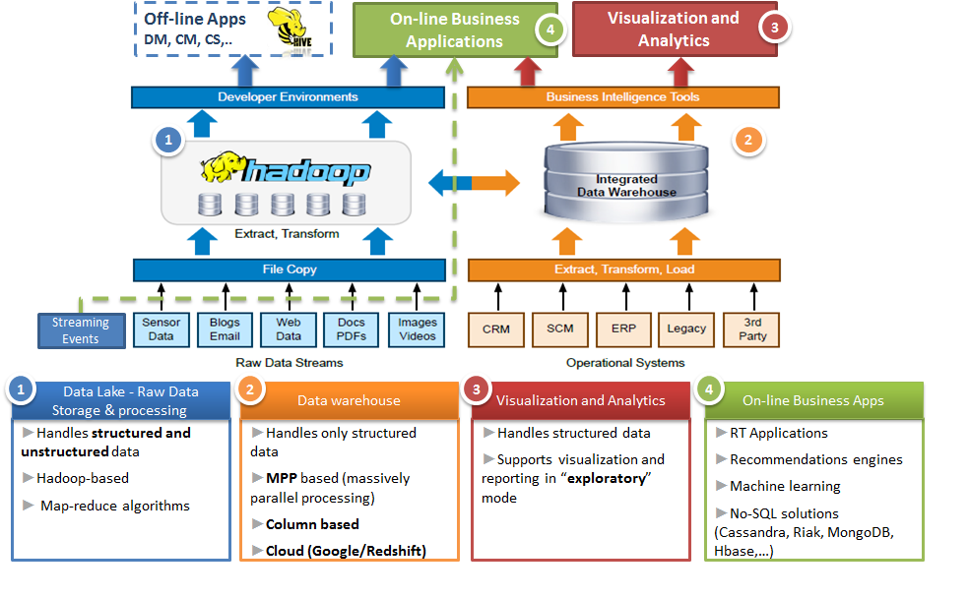
讨论热点1：大数据技术
思考1：您的大数据技术投资论证了吗？

Slide 6
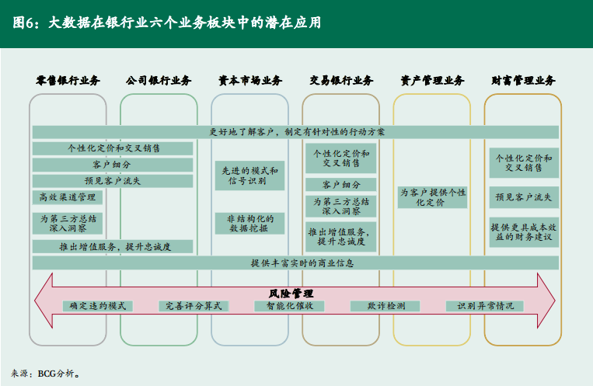
讨论热点2：大数据应用
思考2：您的大数据业务场景想清楚了吗？
注：以上摘自公开资料，BCG波士顿咨询《互联网金融生态系统2020系列报告之大数据篇：回归“价值”本源：金融机构如何驾驭大数据？》

Slide 7

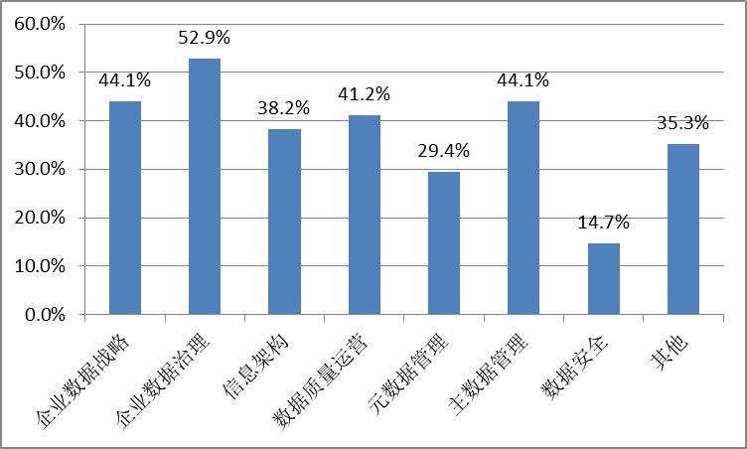
讨论要点4：CDO首席数据官
思考4：数据治理，职责vs职位？
“做什么”—— CDO的主要职责
负责企业级数据架构工作
负责企业的数据交付网络、提升交付效率
数据团队建设、人员培养、能力提升
治理真实数据和元数据的数据架构和完整性
Notes:
在受访者中认为CDO的主要怕职责为 企业数据战略的站44.1%、企业数据治理的占52.9%、信息架构的占38.2%、数据质量运营的占41.2、元数据管理的占29.4、主数据管理的占44.1%、数据安全的占14.7%、其他占35.3%

Slide 8
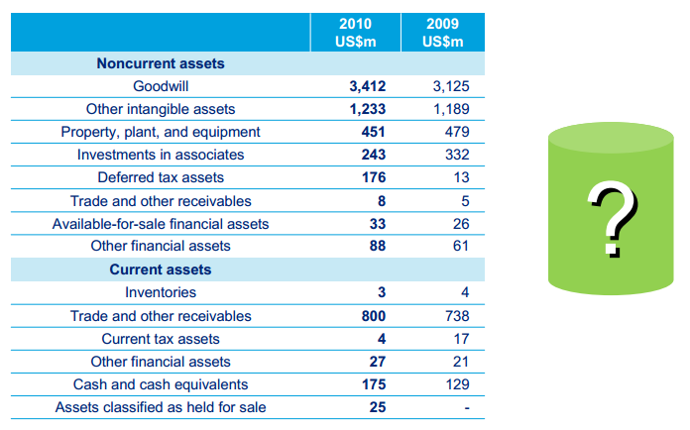
讨论热点3：大数据资产估值与交易
金融资产
设备资产
人力资源
数据资产
编号 | 大数据交易所（部分）
1 | 贵阳大数据交易所
2 | 贵阳现代农业大数据交易中心
3 | 上海数据交易中心
4 | 武汉东湖大数据交易中心
5 | 武汉长江大数据交易中心
6 | 华东江苏大数据交易平台
7 | 安徽淮南数海大数据交易平台
8 | 浙江大数据交易中心
9 | 哈尔滨数据交易中心
10 | 华中大数据交易平台
11 | 杭州钱塘大数据交易中心
12 | 北京大数据交易支撑平台
… | …
思考3：您拥有的数据资产理清了吗？
资产负债表

Slide 9
谈论大数据时，我们究竟在谈论什么？
基于新思维、新技术开采数据资源，开发新应用，构建商业模式；
数据治理贯穿始终，确保各层协同一致，保障数据价值创造
数据治理
大数据商业模式
大数据思维
组织职责
业务数据化
数据业务化
数据能力服务化
样本vs全量
大数据应用
制度流程
增加收入类
降低成本类
监管合规类
…
因果vs相关
大数据技术
标准规范
传统数据技术
HADOOP
SPARK
…
模糊vs精确
大数据资产
技术工具
传统结构化数据
社交数据
机器数据
…
历史vs跨界

Slide 10
浮沙之上盖高台，持续发展能几何？
数据价值金字塔
业务价值
数据资产价值创造是目标
数据价值
支撑
驱动
数据应用
数据应用是载体
数据平台
业务架构
应用架构
数据集成和共享是手段
技术架构
数据不规范
数据不一致
数据治理
数据不准确
数据治理是基础
数据不可理解
关注不足…

Slide 11
议题
什么是大数据？
概念
思考
什么是数据治理？
基本概念
数据治理实践回顾
行动建议

Slide 12

为什么要做数据治理？——“大数据应用”
举例：基于社交、电商大数据的用户画像，如何与企业客户数据进行匹配？
大数据
小数据
年龄
属性定义
客户标识
客户名称
客户类型
客户状态
状态变更时间
证件号码
证件类型
联系电话
通信地址
收货地址
价格敏感度
客户渠道标识
姓名 性别
生日
注册途径
教育程度
用户关系网
数据治理问题：
如何匹配？
匹配率如何？
如何提高匹配率？
购买频率
购物类型
忠诚度
收入
消费信用水平
星座
价格敏感度
身高
品牌偏好
购买偏好
毕业院校
促销敏感度
所属省份
颜色偏好

Slide 13
为什么要做数据治理？ ——“小数据应用”
指标名称：净资产收益率
收集部门：资产部
收集对象：二级公司经营部
收集时间：每月6号
指标定义：
2*净利润/(本期末净资产+上年同期净资产)
指标名称：净资产收益率
收集部门：财务部
收集对象：二级公司财务部
收集时间：每月15号
指标定义：
净利润/平均净资产
国资委
财政局
建委
指标名称：净资产收益率
收集部门：金融业务部
收集对象：XX证券
收集时间：每月15号
指标定义：
XX证券提供定义
经营分析报告
集团管理层
风险分析报告
集团公司
资产部
财务部
房地产部
金融业务部
风险部
人力资源部
经营
业务
财务
风险
三表
三表
项目进度
分析报告
HR系统
（统一）
潜在 不一致风险
快报/月报
XLS+邮件
财务系统
XLS+邮件
XLS+邮件+OA
HR系统
（保险）
净资产
收益率
经营计划归口部门
财务部
其他部门…
房地产公司
证券、保险
净资产
收益率
财报系统
二级公司

Slide 14

DATA GOVERNANCE
数据治理
数据管理
数据管治
数据管控
信息资源管理
数据资产管理
数据资源管理
Notes:
DATA GOVERNANCE 该词的翻译与理解有多种：数据治理、数据管理、数据管控、数据管治、数据资产管理、信息资源管理、数据资源管理
有这么多的词汇来描述，究竟哪种更贴切呢
数据治理

Slide 15
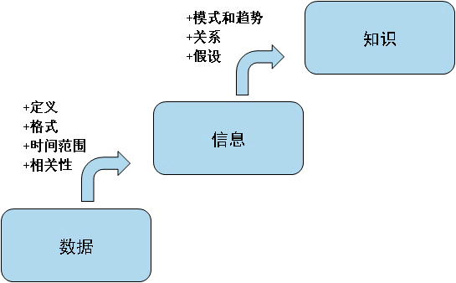

什么是数据？
什么是数据
《DAMA数据管理知识体系指南》的定义： 数据——是以文本、数字、图形、图像、音频和视频等格式对事实进行表现。 信息——是指有上下文的数据。上下文包括： 1、数据相关的业务数据含义 2、数据表达格式 3、数据所处的时间范围 4、数据与特定用法的相关性 知识——是基于信息整合形成的观点，是基于信息对模式、趋势的识别、解释、假设和推理
司龄超过10年的员工
85%以上职务级别高于中级
司龄：10年
职务级别：中级
10 中级

Slide 16
数据分类——业务视角
资产
示例
当事人
当事人所有的具有价值且能够获得受益的事物
财务
区域
单个人或一组人
企业内部的会计系统
地理区域，物理的或电子的地址
营销活动
协议
事件
为了获取、挽留客户或提高用户的使用率而采取的战略、计划或促销活动
在客户和金融机构之间达成的关于特定产品的协议
会导致同客户达成合同的金融或非金融的事件
渠道
产品
客户和金融机构或保险公司进行接触的途径
内部组织
一种可以在市场上交易的产品或服务，包括条款或条件
金融机构或保险公司内部的业务单元
Notes:
数据分类的一个维度，是业务视角。

Slide 17
数据分类——数据管理视角
数据分类 | 描述
主数据 Master Data | 主数据是关于业务实体的数据，描述组织内的“物”，如：人，地点，客户，产品等，特点是相对静止，跨业务跨系统使用。
交易数据（事务数据） Transactional Data | 交易数据（事务数据、业务数据）描述组织业务运营过程中的内部或外部“事件”。如：销售订单，通话记录等。
统计分析数据（指标） Analytical Data | 统计分析数据是对企业业务活动进行统计分析的数值型数据，即：指标。如：客户数、销售额等。
参考数据 Reference Data | 参考数据是用于将其他数据进行分类或目录整编的数据，规定参考数据值是几个允许值之一。如：客户等级分为Ａ，Ｂ，Ｃ三级。
元数据 Meta Data | 元数据是描述数据的数据，帮助理解、获取、使用数据，分为技术元数据、业务元数据等。
Notes:
数据分类的第二个视角，是从数据所表达的真实世界的对象性质进行分类

Slide 18
数据分类——数据管理视角示例
分析数据：
实收电费余额
KPI指标 | 组织编号 | KPI值 | 统计时间 | 用电类别
实收电费余额 | 西城区 | 200155 | 2016-08 | 01
元数据：用户缴费表
字段 | 类型 | 名称
User_id | Varchar | 客户编号
Fee_type | Char | 缴费类型
Fee_num | Number | 缴费金额
Fee_time | Datetime | 缴费时间
…… | …… | ……
客户编号
8234-00
缴费类型
01-信用卡
交易数据：
用户缴费记录
缴费金额
128.5
缴费地点.
北京
缴费时间
2016-08-12
表号
342112
用电类别
01-居民用电
参考数据：用电类别
编号 | 类别
01 | 居民用电
02 | 工业用电
03 | 农业用电
主数据：客户
用户编号 | 用户名称 | 用户身份证号 | 家庭住址 | 手机号码
8234-00 | 张三 | ******************* | 北京宣武区 | **********

Slide 19
双重视角看数据
营 销
参与人
资 源
账 务
财 务
服 务
业务视角
数 据
数据管理
要兼顾双重视角
1.主数据
2.交易数据
3.分析数据
4.元数据
5.参考数据
对“物”的记录
对“事”的记录
对“事物”的计算
数据定义
数据规范取值
数据管理视角
举例：机构、员工、岗位、产品、客户
举例：招聘、发薪、升职、调岗
举例：新员工数量、工资总额、干部人数

Slide 20
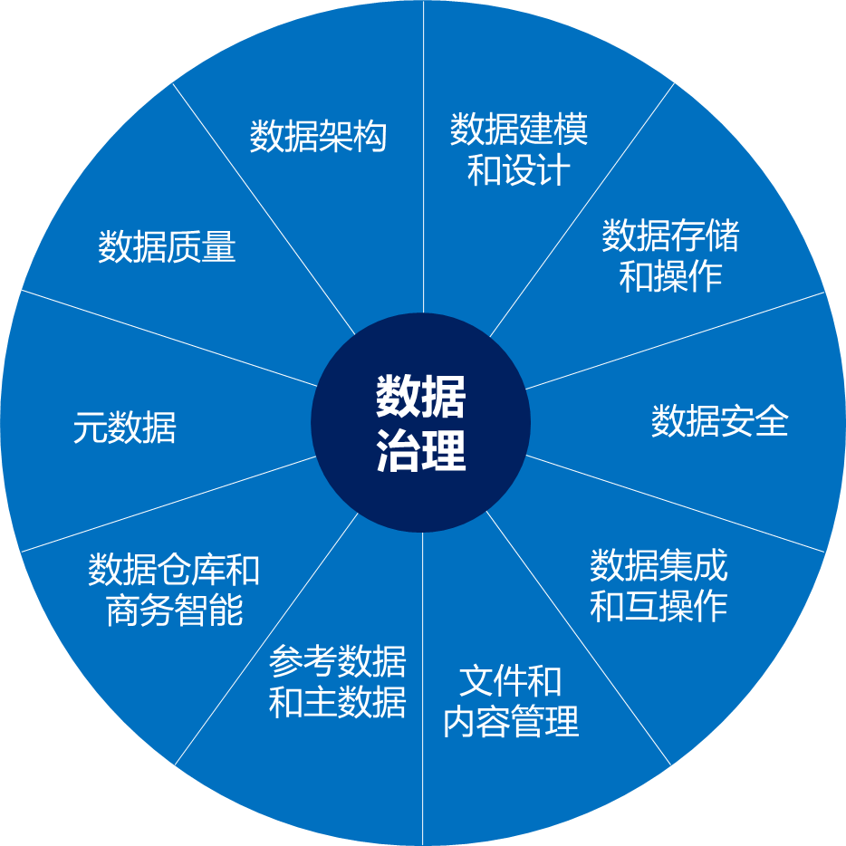
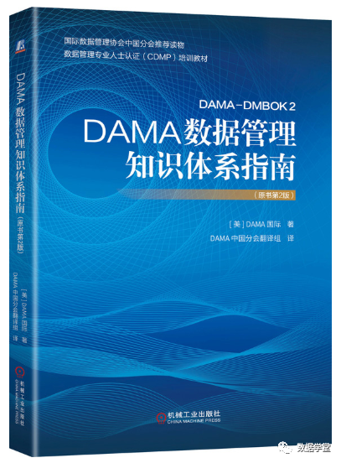
数据治理与管理框架：DAMA
数据治理是对数据资产的管理行使权力和控制的活动集合（规划、监控和执行）。数据治理职能指导其他数据管理职能如何执行。

Slide 21
换一个视角来看DAMA框架
数据治理
保障机制
主数据管理
数据仓库管理
文档和内容管理
大数据
数据方案
数据安全管理
数据特性
数据质量管理
元数据管理
数据架构管理
数据开发
数据操作
核心工作

Slide 22



数据治理，谁之责？
IT部门饱受其苦
数据定义和业务规则，业务部门最清楚
数据录入，业务人员负责
数据使用，业务人员是主要用户
数据考核，业务部门最有权威
数据不对，是从哪里出的？
是系统出的。
IT部门负责查明原因，解决问题！
数据源头不是我们！
由业务管理制定的决策
由IT管理制定的决策
数据治理是业务部门和IT部门的共同职责
业务运营模型
IT领导力
资本投资
研发投入
数据治理模型
企业信息模型
信息需求
信息规范
质量要求
问题解决
EIM战略
EIM政策
EIM标准
EIM指标
EIM服务
数据库架构
数据库集成架构
数据仓库、商务智能架构
技术元数据

Slide 23
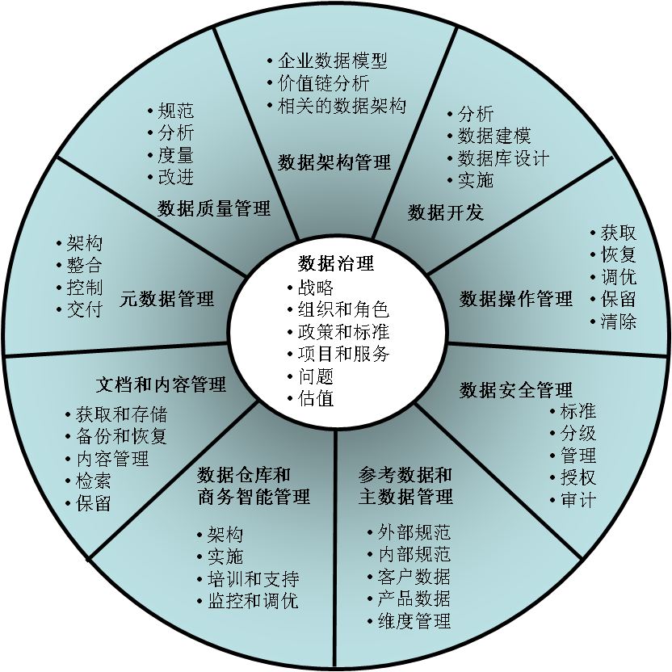
数据管理职能的汇报关系
汇报给IT部门
数据开发
数据操作管理
业务与IT联合管理
元数据管理
数据安全管理
汇报给业务部门
数据治理
数据架构管理
参考数据和主数据管理
数据仓库和商务智能管理
文档和内容管理
数据质量管理

Slide 24
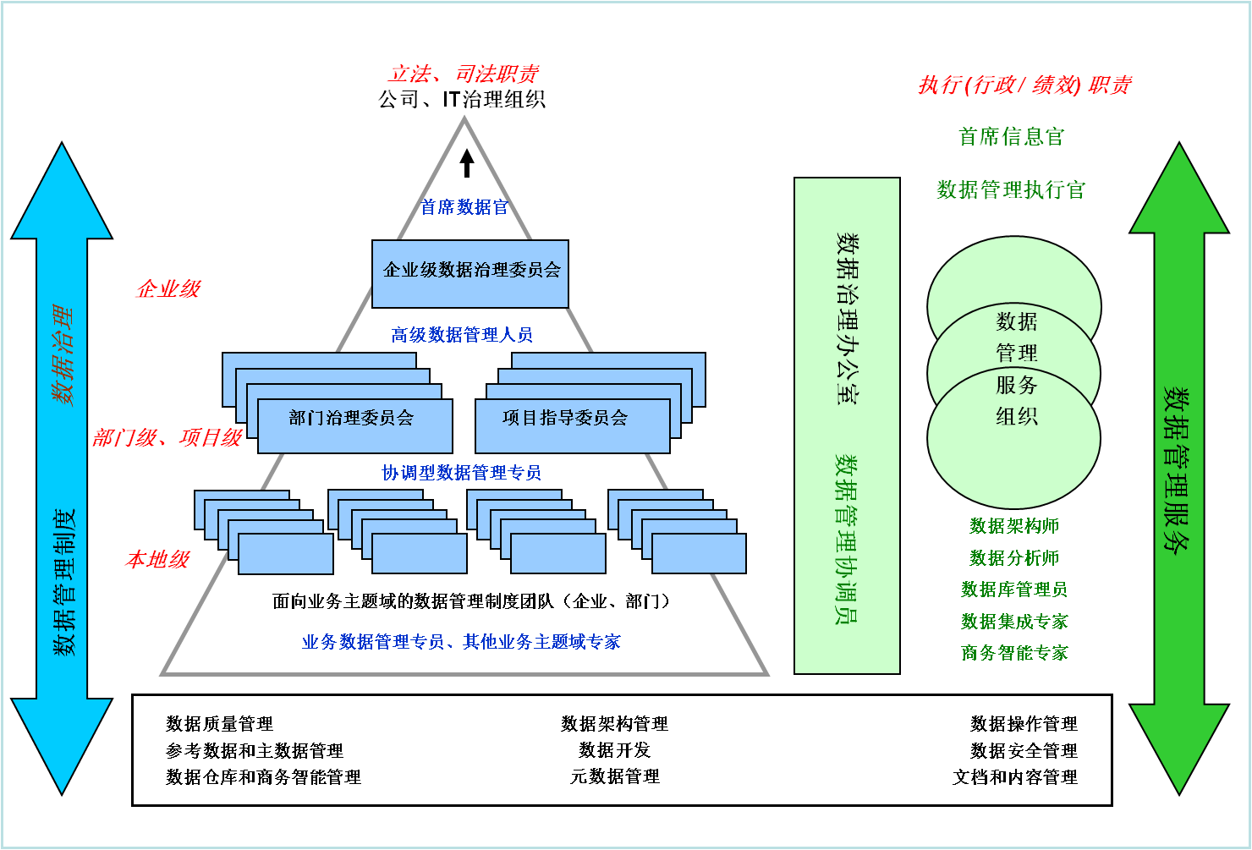
数据治理的组织架构

Slide 25
数据管理专员制度——Data Stewardship
数据管理专员（Data Steward）
数据管理专员制度（Data Stewardship）
Steward：管家，对应专员
Steward与Owner相对应，虽然数据资产不一定归Steward所有，但他们替Owner履行管理职责
衍生出stewardship一词，表明代管、托管制度
数据管理专员制度主要探讨业务部门应承担的管理角色、职责以及相应的能力要求和制度

Slide 26
数据治理的组织架构： 中国式数据治理典型组织架构
信息化领导小组
数据治理/管理 领导小组
可能是信息化领导小组的一个职责
联合负责
数据治理部
牵头业务部门
IT部门
其他业务部门1
其他业务部门2
其他业务部门3
可能是实体部门，或由牵头业务部门与IT部门联合形成的虚拟团队
下属单位 数据治理团队1
下属单位 数据治理团队2
下属单位 数据治理团队3
Notes:
在国内的数据治理组织架构中比较经典的是
集团总部信息化领导小组处于最高层
数据治理（管理）领导小组作为信息化领导小组的下级机构或者作为信息化领导小组的职责来体现具体负责数据治理相关的工作
数据治理部或者牵头业务部门联合IT部分共同负责承担起数据治理部（虚拟）的工作职责，负责贯彻数据治理领导小组的工作思路，协调并监督落实数据治理工作
下属单位数据治理团队在集团数据治理部门的领导下负责本单位的数据治理工作的具体落实

Slide 27
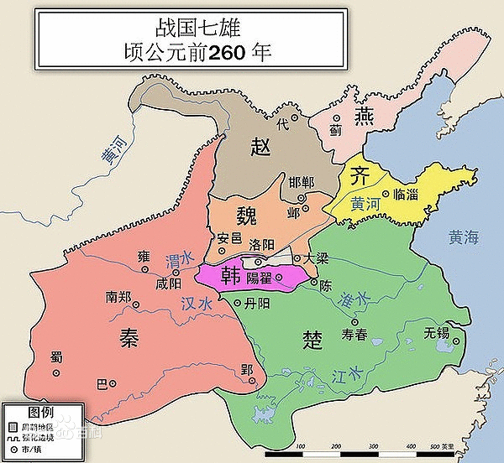
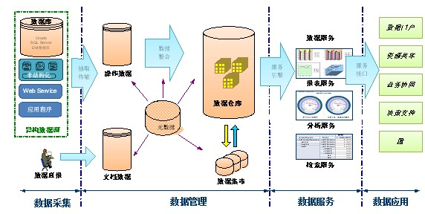
数据治理方法：面向数据生命周期 空间视角—数据在不同业务、不同系统中流动
水患治理与中央集权:
：
黄河经常有淤塞河床、引起堤防溃决泛滥、造成大量生命与财产损失的可能。这河流的水量在洪水期间和枯水期间幅度的变化又大，更使潜在的危机经常恶化。按理说来，有一个最好坐落于上游的中央集权，又有威望动员所有的资源，也能指挥有关的人众，才可以在黄河经常的威胁之下，给予应有的安全。
——黄仁宇：《中国大历史》
数据治理：
数据是流动的资产
跨系统、跨业务的端到端治理
需要有机构统筹规划与决策、协调与推进。

Slide 28
数据治理方法：面向数据生命周期 时间视角—数据在IT系统建设和应用中被影响
企业管理数据资产，就是管理数据的生命周期。
数据先被创建或获得，然后存储、维护和使用，最终被销毁。
有效的数据管理，数据的生命周期开始于数据获取之前，企业先期制定数据规划、定义数据规范，以期获得实现数据采集、交付、存储和控制所需的技术能力。
数据架构
数据标准
数据质量需求
数据质量监控、评估、提升
数据安全需求
数据安全审计
数据保留需求
数据归档、备份与清除
元数据管理

Slide 29
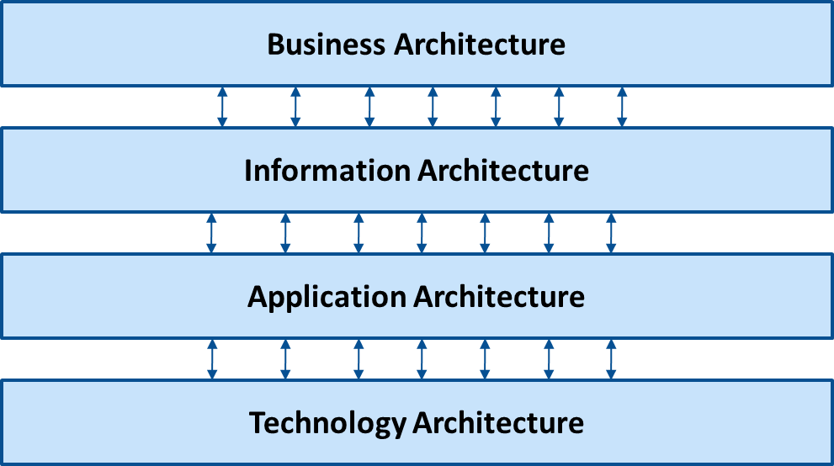
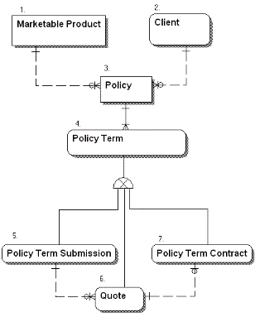
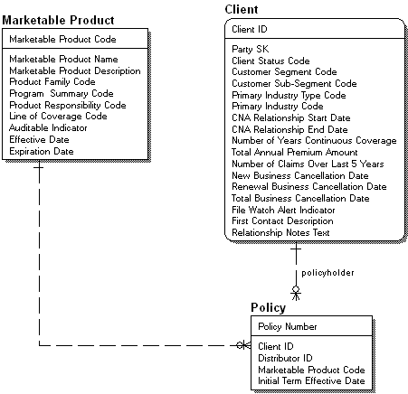
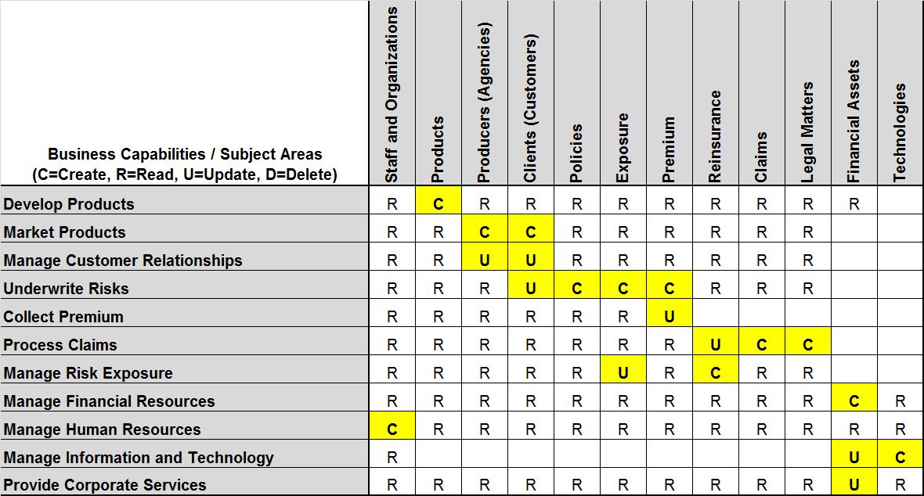
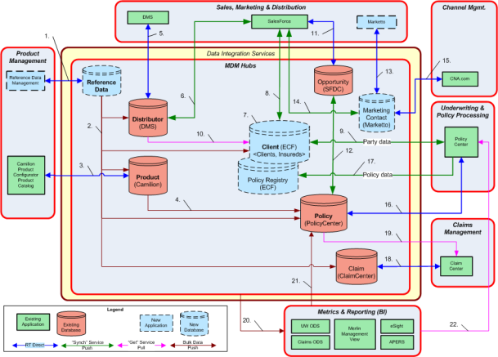
数据架构管理
概念/逻辑数据模型
信息价值链分析
企业数据架构一般包括三套主要设计组件：
企业数据模型，识别主题域、业务实体、控制实体元素之间关系的业务规则，以及若干重要的业务数据属性。
信息价值链分析，使数据模型组件（主题域和/或业务实体）与业务流程及其它企业架构组件相一致；这些组件可能包括组织、角色、应用、目标、战略、项目和技术平台。
相关的数据交付架构，包括数据技术架构，数据整合架构、数据仓库/商务智能架构、企业对内容管理的分类方法，以及元数据架构。
企业数据架构不仅仅涉及数据，它还采用通用的业务术语来帮助建立企业内的语义。
数据平台架构

Slide 30
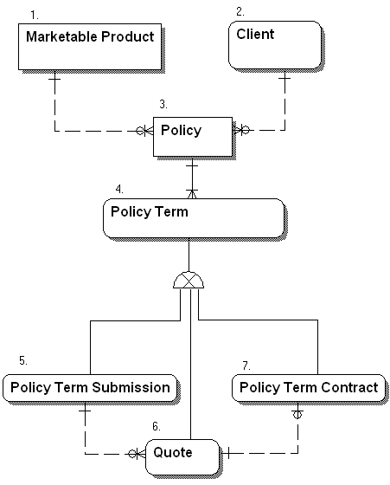
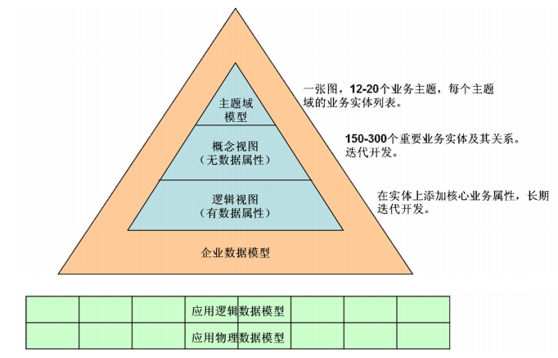
示例：企业数据模型
企业应维护一套企业数据模型，作为各项目建设的参考数据模型
概念数据模型
逻辑数据模型

Slide 31
示例：信息价值链分析
使用CRUD矩阵记录数据在企业不同领域的采集、流动、使用
企业架构的核心环节，但往往被忽视

Slide 32
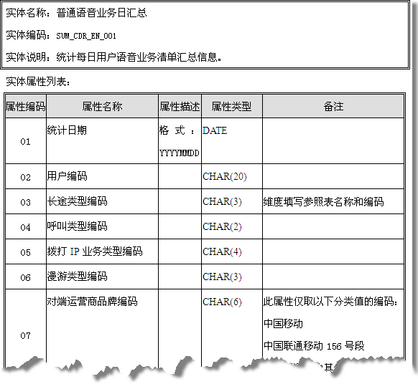
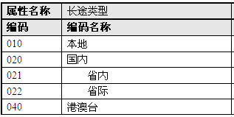
数据标准： 从数据模型出发，延伸到不同粒度的数据标准
数据标准：对数据的“名称、含义、结构、取值”的统一定义。
业务术语标准化：
业务概念、业务含义
举例：客户、用户
指标标准化：
名称、含义、口径、计算逻辑、来源…
举例：营业收入 vs 销售收入
数据模型标准化：
核心业务对象：员工，客户，产品，地址…
举例：员工（员工号，部门号，姓名，性别，电话…）
数据元素标准化：
数据库字段：最小的数据粒度
举例：身份证号码（中文名称，英文名称，数据类型，长度，有效取值…）
参考数据标准化：
对某个数据元素的取值定义
举例：订单状态：已提交，已处理，退回，关闭…
业务术语
指标
逻辑数据模型
数据元素
参考数据

Slide 33

元数据管理
面向业务人员，用业务语言从业务术语、指标、规则等几个方面描述数据
应用系统
应用编号
归口部门
处理逻辑
……
面向技术人员，用技术语言从数据库、数据表、字段等几个方面描述数据
业务元数据
业务指标 业务术语 分析应用
库名称
库类型
……
技术元数据
数据库属性 数据表属性 字段属性 ……
表名称
表创建时间
主键信息
……
技术元数据
字段名称
数据类型
……
业务元数据
数据库记录数
数据库表空间
ETL
元数据
Web Service & Solution
管理元数据
面向数据管理人员，从数据管理的视角进行描述
数据治理
数据定义部门 数据生成部门 数据使用部门
数据质量
数据稽核规则 数据质量报告
数据安全
用户权限 数据表授权

Slide 34
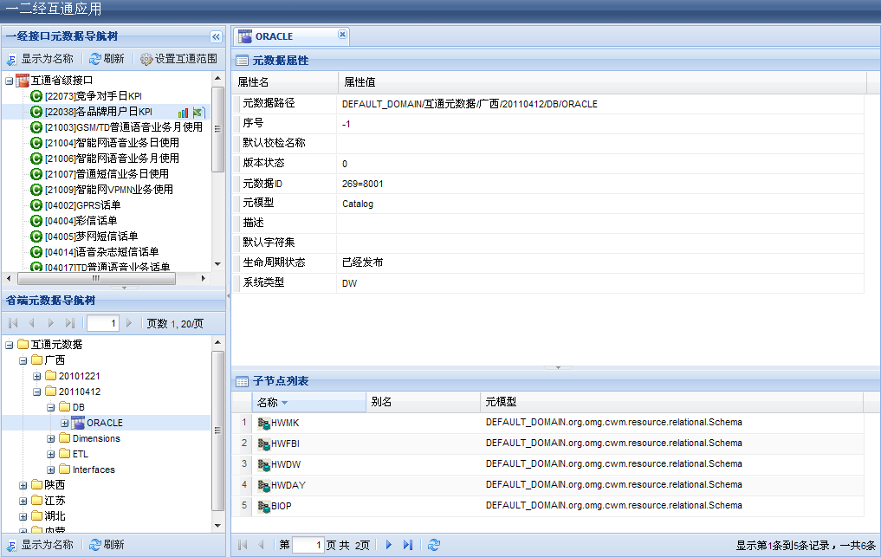
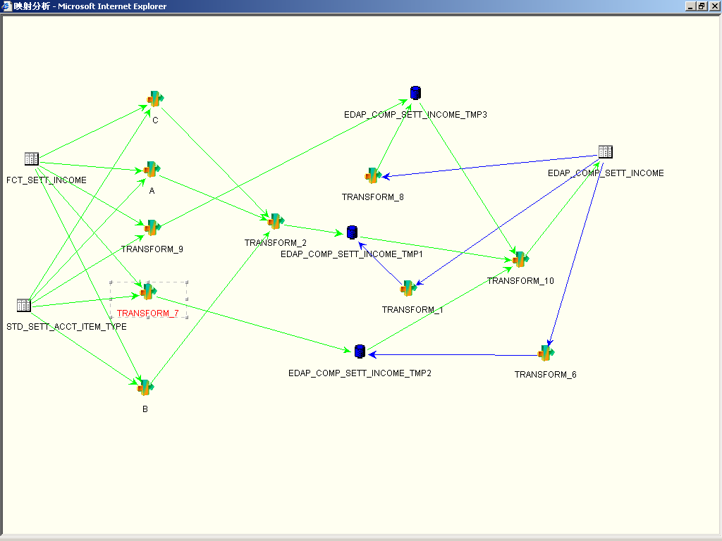
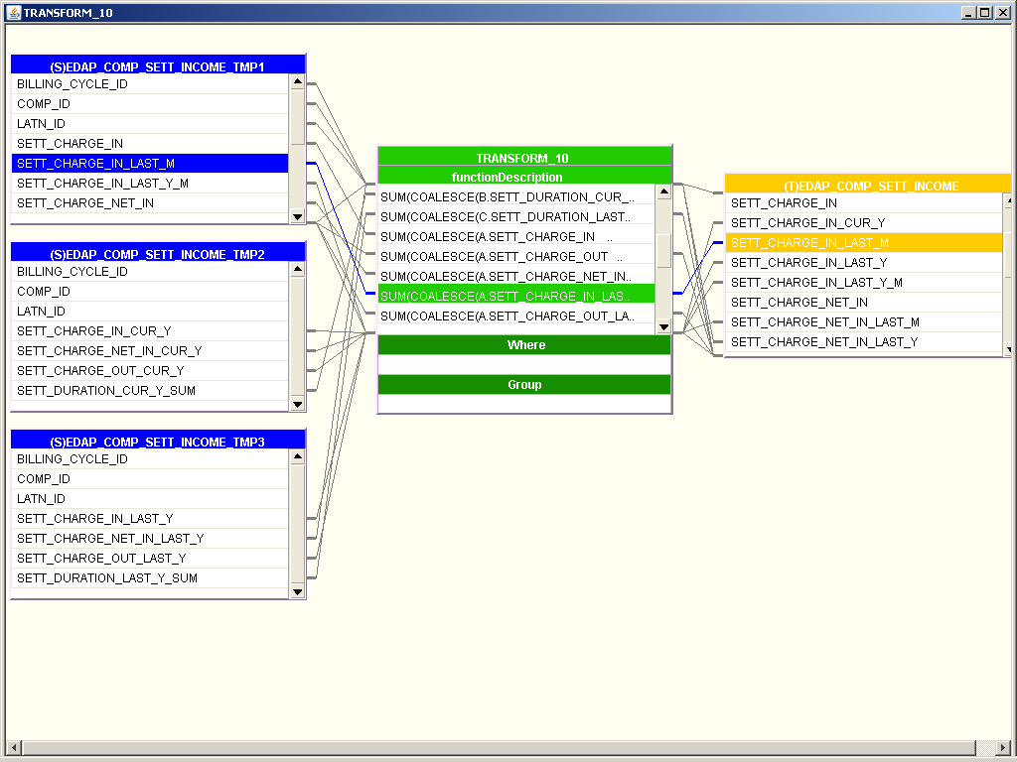
示例：元数据管理系统架构和功能
从分散的系统中获取元数据，为业务和技术人员提供统一的数据地图
数据可追溯、数据质量有保障
元数据应用
元数据创建
元数据集成
元数据提供
Software Tools
Metadata Stores
Application Specs
查询维护
Spreadsheets
元数据存储库
Documents and Diagrams
血缘分析
Direct Entry and Update
元数据模型
元数据控制
字段级分析
Notes:
元数据创建是从 软件工具、系统应用、文档 等获取元数据的过程
元数据存储是将获取到的元数据集中存储在元数据存储库的过程
元数据应用是利用收集的元数据信息为企业信息系统使用人员提供信息共享、信息理解等方面的服务。

Slide 35
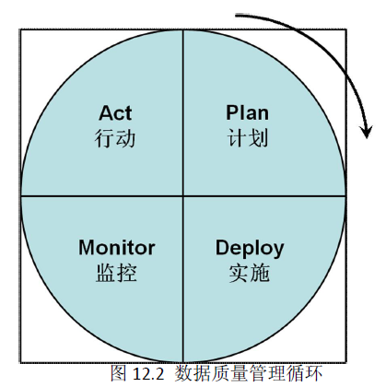
数据质量管理
数据质量需求：
数据质量需求通常隐含在业务政策之中，描述数据是否符合“适用性”（Fitness for Purpose）需求。
数据质量维度包括：
准确性（Accuracy）
完整性（Completeness）
一致性（Consistency）
时效性（Currency）
精确度（Precision）
隐私（Privacy）
合理性（Reasonableness）
参照完整性（Referential Integrity）
及时性（Timeliness）
唯一性（Uniqueness）
有效性（Validity）

Slide 36
示例：数据质量规则
数据质量业务规则示例
示例
VIP客户生日的时候发送问候短信：出生日期、手机号是必选项，客户等级要有相关参考数据支持。
连续两年不出险的保单优惠30%：保单生效时间是必选项。两年内订单的优惠幅度不能高于30%
可以为供应链上下游的零售企业提供30万以下的贷款：是否是自己上下游的企业，贷款额度区间的控制
数据质量技术规则示例
示例
错误代码 | 描述 | 出错原因
1 | 主键唯一性错误 | （1）本次上传的该接口单元中的主键字段取值不唯一； （2）对于抽取方式为“新增”的接口单元：除（1）外，本次上传的该接口单元中的主键字段取值与历史加载过的数据取值重复。 注：主键唯一性的检查包括单一主键检查和联合主键检查。
2 | 外键约束错误 | 本次上传的该接口单元中的被检字段的取值，不在被引用的接口单元标识字段取值中（包括当日上传和历史加载的）。
3 | 编码规范性错误 | 本次上传的该接口单元中的被检字段的取值，不在维度规范编码取值中。
4 | 数据类型或格式错误 | 本次上传的该接口单元中的被检字段的取值不符合接口规范的定义。 （1）数值类型字段取值不是数值型； （2）日期字段取值格式不是YYYYMMDD； （3）日期字段取值虽然格式是YYYYMMDD，但不符合规范中定义； （4）月份字段取值格式不是YYYYMM （5）时间字段取值格式不是HHMMSS
5 | 数据值域错误 | 本次上传的该接口单元中的被检字段的取值不符合接口规范的定义。 （1）字段取值不在规范定义的取值之内； （2）字段取值范围错误

Slide 37
主数据管理
主数据是关于关键业务实体的权威的、最准确的数据。主数据值被认为是“黄金”数据。
当事人(Parties)：用户画像；
产品(Products)：统一产品SKU；
财务结构(Financial structures)：会计科目；
位置(Locations)：省、城市、地址等。
确保多系统的数据一致性

Slide 38

主数据示例：客户数据
企业与客户有多个接触点
在线采购
支付
客户服务
采购
在线登记
登记
Internet Commerce
Michael Johnson User id :mjohnson JP Morgan Mobile:012234 Address:270 West St NY
ERP
JP Morgan, USA Cust ID : JP003 Credit card:***** Age:27 Job:engineer
Customer Service
Mike Johnson JP Morgan Chase Last Interaction: 4/11/03 (product not received)
Purchasing
JP Morgan & Chase Contact : Michael A Johnson, CIO 270 West St NY
Portal
Michael Johnson User ID: Mjohnso ! Personalized access ! Gold Customer ! Sub: Newsletter 1
Marketing
Michael Johnson ! Opt-Out flag ! No Promotion flag
客户数据分散在多个系统存储
公司 数据 仓库
系统间交互采用定制接口
Notes:
从线上购买，支付，服务和支持，线上登录记录等多源系统采集数据，归纳、总结主数据定义及范围

Slide 39
示例：主数据管理系统架构
直接录入、更新
操作型数据源系统
复制的操作型数据
实时推送
数据质量和集成服务
实时推送
订阅的消费应用
操作型应用
实时拉取
外部数据源
批量推送/FTP
MDM Hub数据库
操作型查询
数据访问和交付服务
操作型数据库
批量推送
（ETL\CDC）
批量推送（ETL/CDC）
复制的决策支持数据
ODS, DW

Slide 40

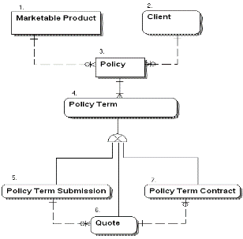
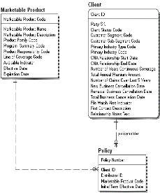

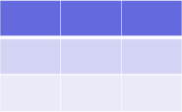
广义数据治理的概念、关系及实施路径
企业数据模型
数据标准
业务术语
提供规则
制定依据
数据模型
信息价值链分析
事前规范
数据元素
事后规范
业务活动
参考数据
数据质量
制定依据
指标
数据质量定义
指导约束/反向更新
制定依据
数据质量检查
制定依据
数据质量报告
信息系统（OLTP/OLAP）
元数据
数据质量提升
业务元数据
数据
事后检查
技术元数据
描述、理解
操作元数据
描述数据
数据
主数据
交易数据
参考数据
统计数据
管理元数据
采集\记录数据

Slide 41
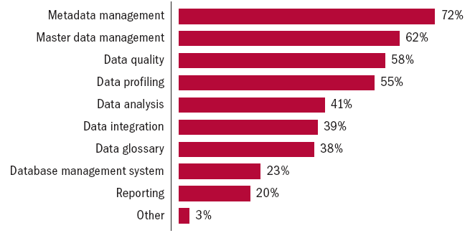
如何看待数据治理的技术工具？
数据治理，不急于买/建工具。
如果数据治理没有做过或没有做好，买/建工具都是浪费。工具是把已经做的事情提高效率。
不要把数据治理项目变成产品选型项目。
常见数据治理工具的功能
原则和政策管理
业务规则和标准管理
组织管理
工作流（问题和审计）
数据字典
企业搜索
文档管理
指标收集、整合和展示
与工作流和其他方法论集成
培训和合作功能
数据治理相关工具

Slide 42
个人能力提升：数据世界，顶天立地
顶天：业务战略、IT战略、数据战略、管理制度、变革管理、组织行为
立地：数据架构、数据模型、实体、属性、编码取值、质量规则
数据人才进阶路线
CDO
（人精）
企业数据战略规划能力、业务能力、领导力
数据总监
（人物）
企业数据架构规划能力、数据战略实施能力
数据经理
（人才）
数据项目/系统管理能力、团队管理能力
团队成员
（人手）
数据技术操作能力

Slide 43


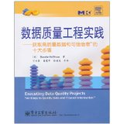
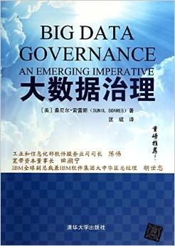
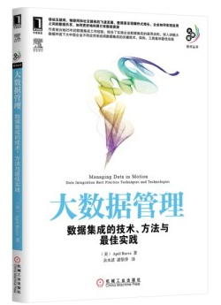
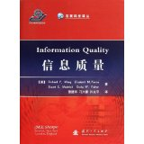
个人能力提升：书籍推荐
中文：
《DAMA数据管理知识体系指南》
《首席数据官实战》
《数据质量工程实践：获取高质量数据和可信信息的十大步骤》
《信息资源规划：信息化建设基础工程》
《大数据治理》
《大数据管理：数据集成的技术、方法与最佳实践》
《信息质量》
《数据质量征途》
《数据质量测量的持续改进》
英文：
“Information Quality Applied: Best Practices for Improving Business Information, Processes and Systems”
“Data Warehouse and Business Information Quality”
“Data Stewardship: An actionable guide for data governance and management”
“Data Governance: How to design, deploy and sustain an effective data governance program”

Slide 44
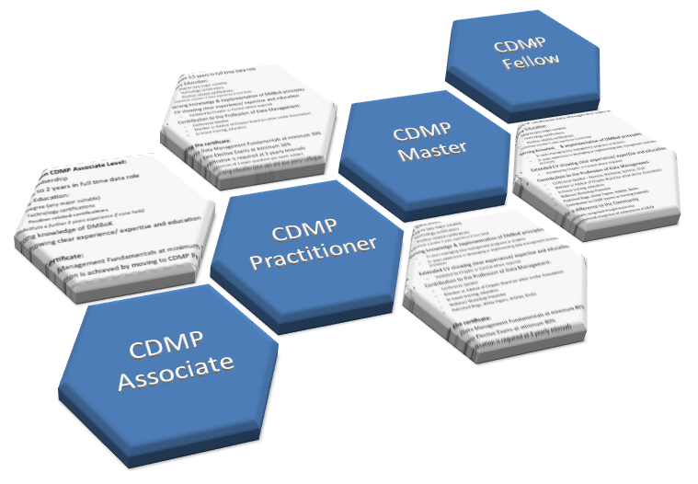
CDMP——数据管理专业认证
Fellow 大师级（F级）
Master 专业级（M级）
Practitioner 实践级（P级）
Associate 基础级（A级）

Slide 45

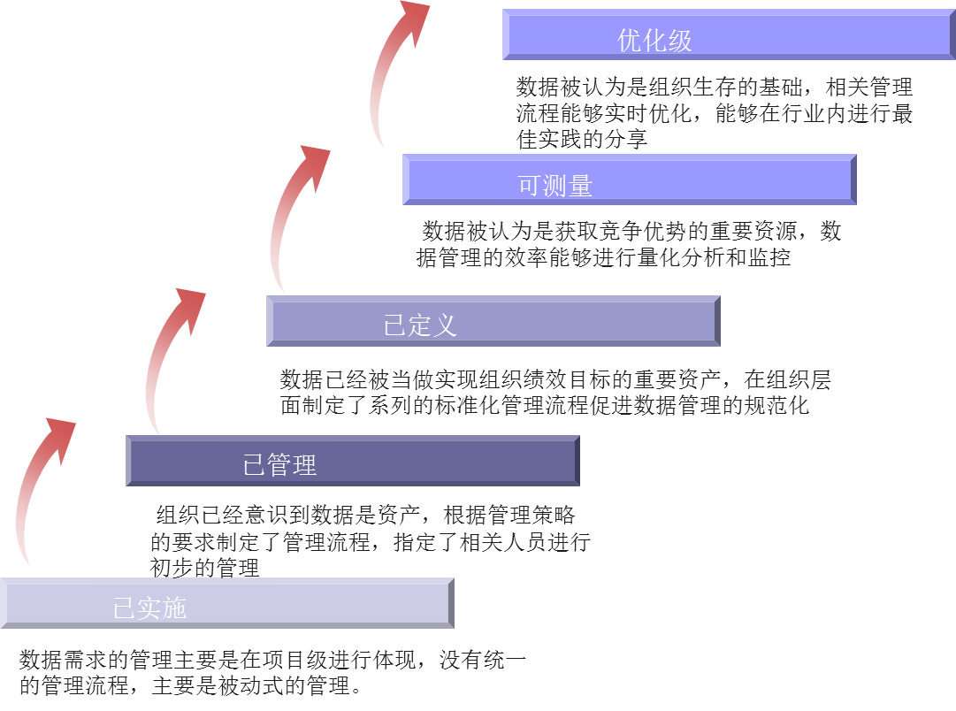
企业能力提升：数据管理能力成熟度评价模型（DCMM）
数据管理能力成熟度模型（ Data management Capability Maturity Model ，DCMM）：针对一个组织数据管理、应用能力的评估框架，通过数据能力成熟度模型，组织可以清楚的定义数据当前所处的发展阶段以及和未来发展方向。
数据生命周期
数据 战略
数据应用
组织
数据 治理
技术
制度
数据安全
数据 架构
流程
数据 质量
数据 标准
图1 数据管理能力成熟度评价模型框架图
DCMM建设特点：
充分借鉴国际理论框架、方法
充分考虑国内数据治理情况的发展
围绕模型的开发建立完善的配套评估体系
图2 数据能力成熟度等级划分

Slide 46
企业能力提升： 持续开展数据治理工作，保障数据资产价值
规划、设计和实施有效、可持续的数据治理
培训宣贯
能力评估
总体规划
专项提升
常态运营
内容：
对甲方业务人员、技术人员、乙方人员的全面培训
统一相关方语言、达成共识
宣贯沟通，有利推行
内容：
面向重点业务问题开展专项治理
面向重点数据开展治理
面向薄弱环节建设治理能力：数据架构、主数据、数据标准、数据质量、元数据
内容：
对企业数据治理与管理的组织、制度、技术全面评估
识别薄弱环节和总体水平
内容：
基于成熟度评估成果规划数据治理蓝图
明确价值目标，设计组织体系、制度体系、能力体系、技术体系
识别切入点、实施策略、演进路线
内容：
常态数据治理团队和工作流程
常态数据问题和数据需求机制
常态数据治理沟通机制
动态调整阶段性数据治理工作目标
数据治理工作的全生命周期

Slide 47
谢谢

